Slide 1
HƯỚNG DẪN CÀI ĐẶT VÀ SỬ DỤNG LARAVEL EXCEL CƠ BẢN
Hồ Văn Quyến – Nhóm B
[05 . 2019]

Slide 2
Nội dung
Cài đặt Laravel Excel
Import Excel
Export Excel

Slide 3
1.1. | CÀI ĐẶT LARAVEL EXCEL

Slide 4
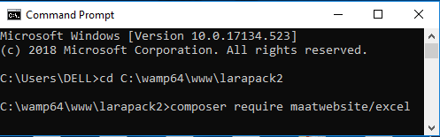
Cài đặt Package Maatwebsite
Chạy dòng lệnh bên dưới vào command.
composer require maatwebsite/excel

Slide 5
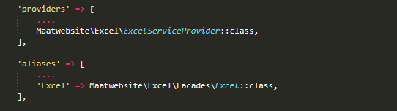
Thiết Lập Cấu Hình
Thiết lập cấu hình trong file config/app.php

Slide 6
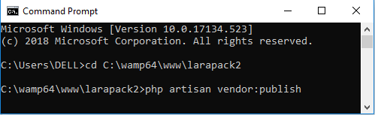
Public file config
Chạy dòng lệnh bên dưới vào command.
php artisan vendor:publish

Slide 7
2.1. | Import Excel

Slide 8
Import 1 file
Để import một file Excel trong Laravel Excel chúng ta dùng các phương thức: ->selectSheetsByIndex($sheet_number), ->load($filename),
->noHeading(), ->skip($row_number), ->get() và ->toArray().
Ví dụ: import dữ liệu file ‘file1.xlsx’ đọc sheet đầu tiên và từ dòng thứ 6

Slide 9
3.1. | Export Excel

Slide 10
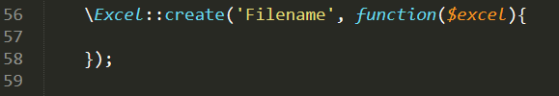

Tạo file Excel và Phương thức download
Tạo một file Excel mới
Để tải file xuống chúng ta có phương thức ->download($ file_extension) hoặc ->export($file_extension). Nếu lưu trên server dùng phương thức ->store(‘xlsx', storage_path('excel/exports'));

Slide 11
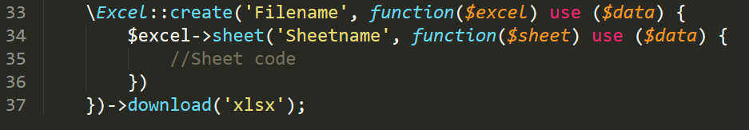
Tạo Sheet
Dùng phương thức ->sheet($sheet_name) để tạo sheet

Slide 12
Một số phương thức cơ bản của Sheet
Merge cells: $sheet->mergeCells($cells);
Set Chiều cao của dòng: $sheet->setHeight($row, $height);
Set Chiều dài của cột: $sheet->setWidth($column, $width);
Set Format của cột: $sheet->setColumnFormat($array_format);
Ví dụ:
$sheet->mergeCells(‘A1:A5’);
$sheet->setHeight(8, 30);
$sheet->setColumnFormat(array(‘K’ => ‘#.###,0#’, ‘L’ => ‘#.##0’));
$sheet->setWidth('D', 10);

Slide 13
Một số phương thức cơ bản của Sheet
Lấy cột lớn nhất trong phạm vi dữ liệu: $sheet->getHighestColumn();
Lấy dòng lớn nhất trong phạm vi dữ liệu: $sheet->getHighestRow ();
Viết dữ liệu trong mảng lên sheet:
$sheet->fromArray($dataArray, null, $cell, true, true);
Set giá trị cho một ô: $sheet->setCellValue($cell, $value);
Set borders, font, alignment,… cho phạm vi:
$sheet-> getStyle($cells)->applyFromArray($styleArray);
Ví dụ:
$sheet->setCellValue('H2’, 'Hello World’);
$sheet-> getStyle(‘A1:H5’)->applyFromArray($styleArray);

Slide 14
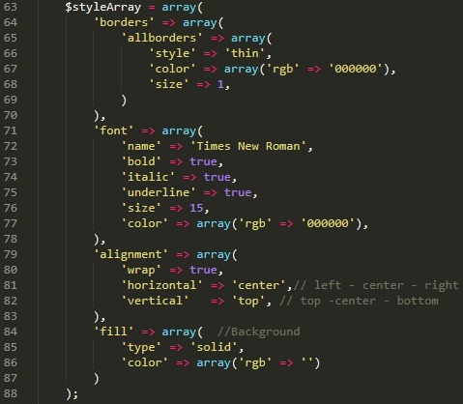
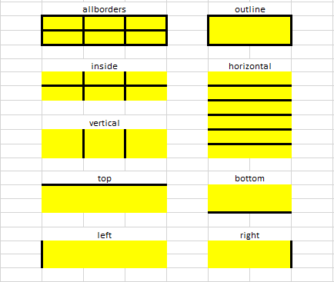
Một số phương thức cơ bản của Sheet

Slide 15
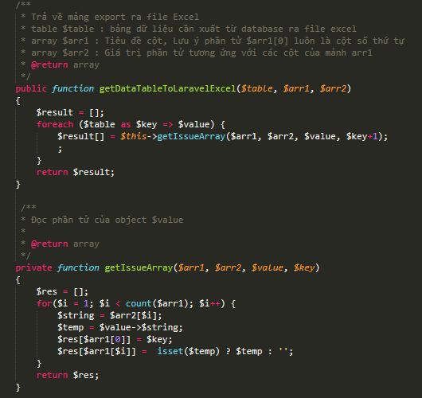
Một số phương thức cơ bản của Sheet
(Tham khảo)
Chuyển mảng object bảng dữ liệu trong
Database sang mảng viết lên Excel.
Ví dụ: xuất product_name trong bảng
Product.
Ta có 3 tham số cần truyền vào là:
$product;
$arr1 = [‘STT’, ‘Tên Sản Phẩm’];
$arr2 = [‘STT’, ‘product_name’];

Slide 16
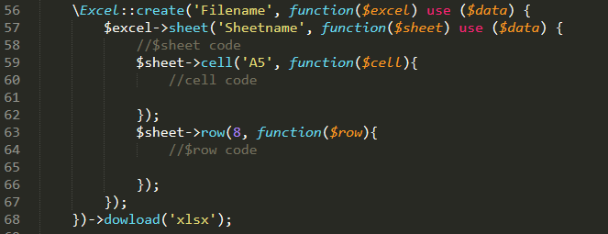
Một số phương thức cơ bản của Sheet
Tạo row tùy chỉnh: $sheet->row();
Tạo cell tùy chỉnh: $sheet->cell ();

Slide 17
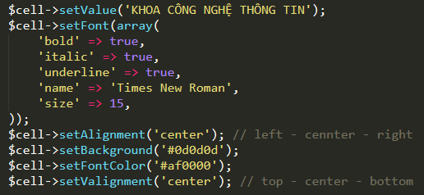
Một số phương thức cơ bản của Cell & Row
$cell->setValue($value);
$cell->setFont($styleArray);
$cell->setBackground($value)
$cell->setFontColor($value)
$cell->setAlignment($value);
$cell->setValignment($value);
Tài Liệu tham khảo: https://laravel-excel.com/

Slide 18

Thanks for your attention!
FACULTY OF INFORMATION TECHNOLOGY
Thu Duc College of Technology
Phone: (+848) 22 158 642
Email: fit@tdc.edu.vn
Website: fit.tdc.edu.vn

